Slide 1








Slide 2
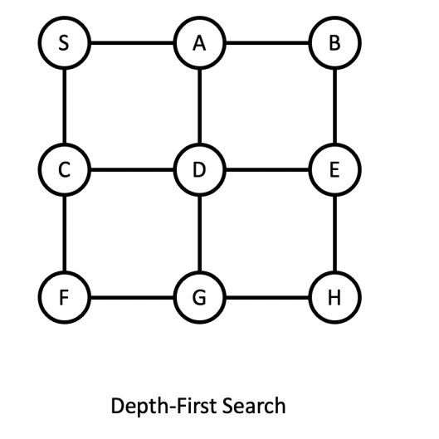

Slide 3
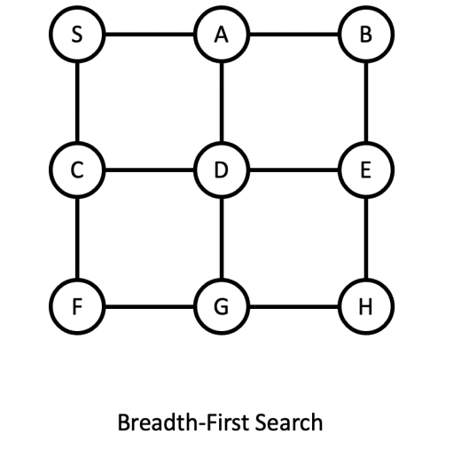

Slide 4
S
A
C
A
B
D
S
B
A
E
C
D
F
S
D
A
C
E
G
E
B
D
H
F
C
G
G
D
F
H
H
E
G

Slide 5



